Slide 1
RECart
Base de dados - Reunião de arranque
03.01.2019

Slide 2
Agenda
Sumário Executivo
Contrato
Calendário
Abordagem
Entregáveis
Equipa
Controlo e acompanhamento

Slide 3
Sumário Executivo
Objetivos
Dotar a DGT de uma Base de Dados Geográfica em PostgreSQL/PostGIS da Base Topográfica Nacional (BaseTop)
Benefícios esperados
Facilitar a implementação da Base Topográfica Nacional Normalizar a cartografia produzida a nível nacional Promover a interoperabilidade e a disseminação dos dados

Slide 4
Contrato
Âmbito
1. Criação de uma Base de Dados Geográfica da Base Topográfica Nacional em PostgreSQL/PostGIS 2. Desenvolvimento de um script SQL comentado para a criação da Base de Dados Geográfica Perfil de utilizadores Administração Edição Leitura Carregamento de dados para efeitos dos testes e validações Testes de funcionamento e validação da solução LOCAL DE PRESTAÇÃO DOS SERVIÇOS: Direção-Geral do Território

Slide 5
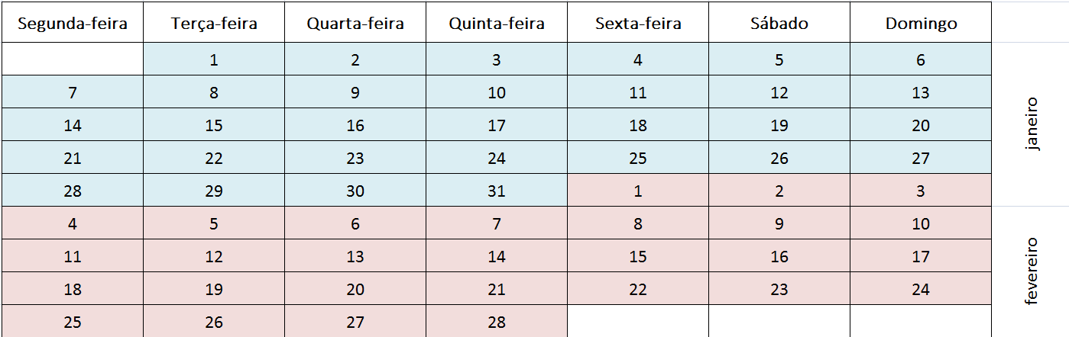
Calendário
(45 dias corridos) Inicio 03.01.2019 Encerramento 17.02.2019

Slide 6
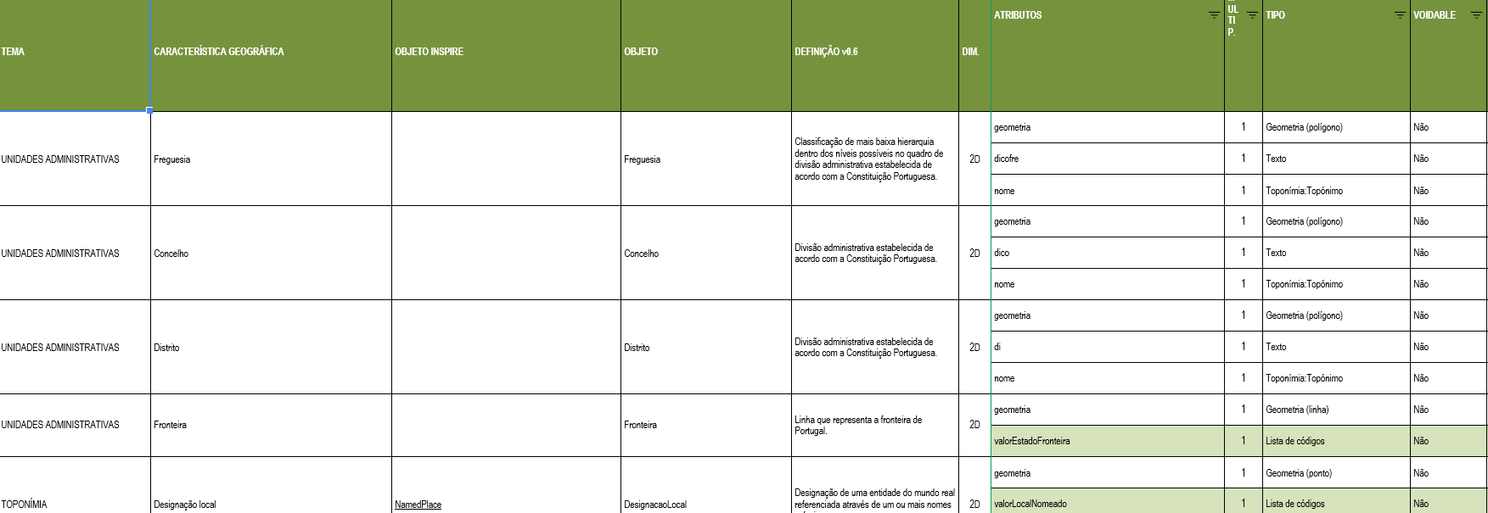
Abordagem
Elementos de suporte
Listagem detalhada dos objetos e respetivos atributos

Slide 7
Abordagem
Elementos de suporte
Listagem detalhada dos objetos e respetivos atributos Diagramas de classes UML (https://github.com/dgterritorio/RECART)

Slide 8
Entregáveis
1. Base de Dados Geográfica em PostGreSQL/PostGIS da BaseTop, com 3 níveis de grupos de utilizadores (administração, edição e leitura). 2. Script SQL (comentado), com 3 níveis de grupos de utilizadores (administração, edição e leitura) para a criação da Base de Dados Geográfica em PostGreSQL-PostGIS da BaseTop. 3. Relatório final da execução do trabalho desenvolvido.

Slide 9
Equipa
Direção
DGT – Paulo Patrício
WayMotion – Fernando Murça
Gestão - DGT
Danilo Furtado
Gestão - WayMotion
Sérgio Freitas
Equipa- DGT
André Serronha
Catarina Costa Roque
Henrique Silva
Equipa- WayMotion
Sérgio Freitas

Slide 10
Controlo e acompanhamento
 | Objetivos | Periodicidade
Reunião de Arranque | Validação dos objetivos, apresentação da equipa de projeto, calendarização de próximas ações. | Início do projeto
Reuniões de acompanhamento | Análise de progresso do projeto e tomada de decisões. | Semanal com início em 16.jan (11h00m)
Reunião de direção | Acompanhamento de progresso do projeto e tomada de decisões no âmbito da direção de projeto. | 31.jan
Reuniões de alteração ao projeto | Formalizar alterações face ao estabelecido no plano inicial. | Quando e se aplicável
Reunião de fecho | Validação da conclusão do projeto. Termo de aceitação de projeto. Relatório de fecho. | 21.fev

